Slide 1
The week of foreign languages
January, 22-27
2017

Slide 2
5- 9 классы
Конкурс свободного творчества
«Загадочный мир театра»

Slide 3
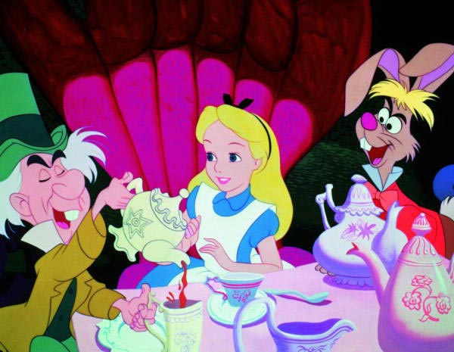
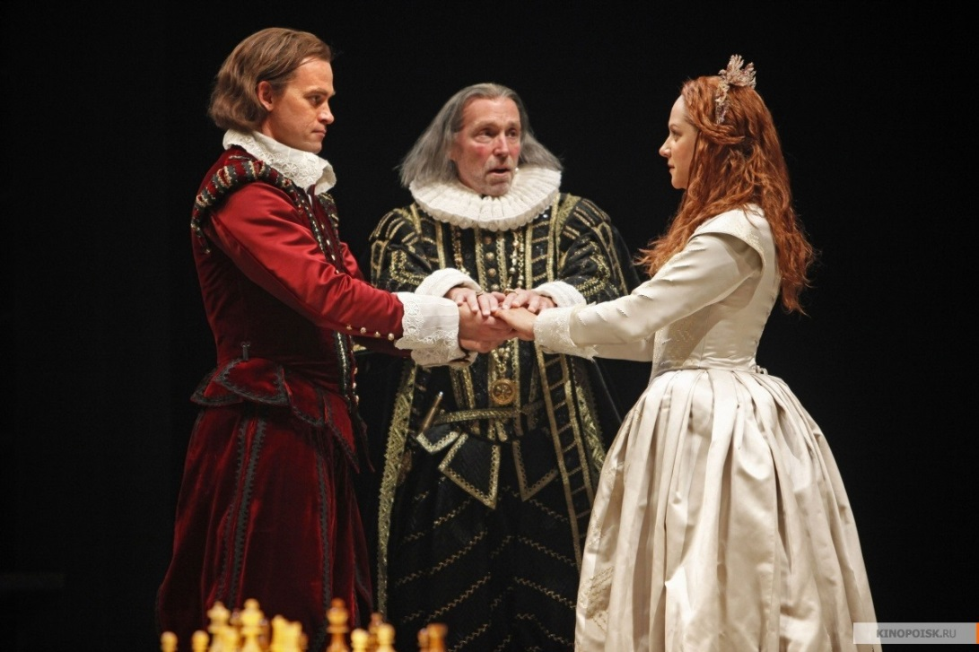
5 -11 классы
Викторина «Своя игра». Театр. Мифы и реальность.

Slide 4
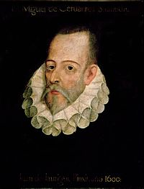
5-11 классы
Song
contest
2018
Поэтический вечер «Волшебный мир английской литературы»

